Slide 1
Entrenamiento en Suspensión
EXTREMIDAD SUPERIOR

Slide 2
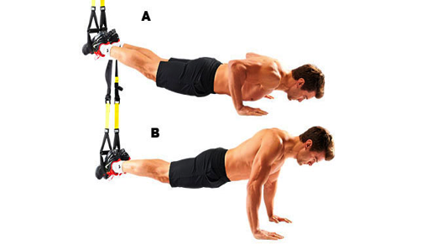
Flexiones
Sitúate como si fueras a hacer una flexión pero introduciendo los pies en las correas del implemento de modo que la parte de los dedos se queden mirando al suelo. Pon las manos a la altura de los hombros con el pecho tocando o rozando el suelo, luego levanta el cuerpo de manera que el peso recaiga en las palmas de sus manos.
Mantén los codos apretados para bajar el cuerpo, sin que la cadera se mueva ni se pierda la postura

Slide 3
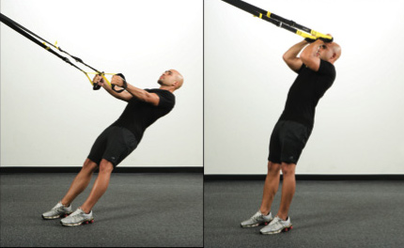
Biceps
Para ejecutar este ejercicio nos situamos de cara al anclaje, y colocamos las manos con las palmas hacia arriba en los estribos. Los pies en el suelo. Inclinamos el cuerpo hacia atrás, acercando las piernas hacia el punto de anclaje, de manera que nos quedemos suspendidos, formando un ángulo de 45º entre el suelo y el cuerpo.

Slide 4
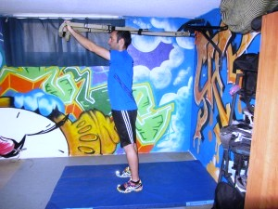
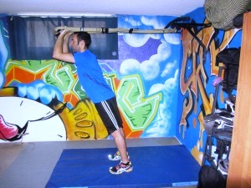
Triceps
Erguido de espaldas al anclaje, brazos estirados al frente sujetando el implemento, codos a la altura de los hombro, flexionar los codos, inclinar el cuerpo hacia adelante recto hasta encontrarse la cara con el dorso de las manos.

